Slide 1
高級中等學校評鑑實務與運作-
評鑑表填報及相關注意事項
  計畫協同主持人/主講人：
  國立高雄師範大學 教育系
  張炳煌 副教授
高級中等學校評鑑工作小組

Slide 2
內 容 大 綱
評鑑表撰寫
評鑑表組成
評鑑表(含光碟片)裝訂及寄繳
評鑑表裝訂及光碟片製作
線上下載及填報
基本資料填寫及注意事項
融入學校評鑑之相關訪視與評鑑自陳表填寫及資料準備方式
評鑑附表填寫
其他注意事項
評鑑表及光碟片寄繳數量
評鑑表及光碟片寄繳地點
Notes:
1

Slide 3
評鑑表撰寫
  請參閱說明會手冊第35-38頁
高級中等學校評鑑工作小組

Slide 4
評鑑表撰寫
評鑑表組成-校務評鑑表
學校基本資料表(一~十二)
校務評鑑項目量化分數與參照等第
105年下半年度高級中等學校評鑑表校務評鑑部份
學校特色
學校發展困境與解決策略
融入學校評鑑之相關訪視與評鑑自陳表
105年下半年度高級中等學校評鑑附表(1~19)
附件
Notes:
1

Slide 5
評鑑表撰寫
評鑑表組成-專業群科評鑑表
學校基本資料表(一~十二)
專業群科評鑑項目量化分數與參照等第
105年下半年度專業群科評鑑表
融入學校評鑑之相關訪視與評鑑自陳表
105年下半年度高級中等學校評鑑附表(1~17)
附件
Notes:
1

Slide 6
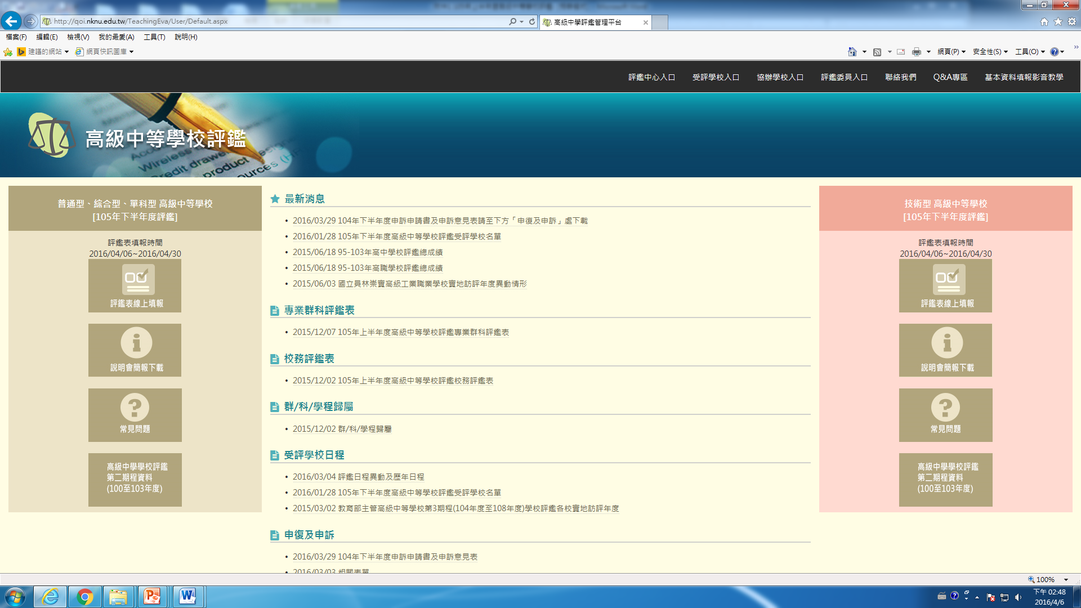
評鑑表撰寫
線上下載及填報
(一)請學校自【高級中等學校評鑑平台】
(http://qoi.nknu.edu.tw/)點選右上角「受評學校入口」，
輸入帳號及密碼後即進入填報系統
Notes:
1

Slide 7
評鑑表撰寫
線上下載及填報
(二)進入填報系統後，請點選左側下載「105年下半年度高級
中等學校評鑑校務評鑑表」(以下簡稱校務評鑑表)及
「105年下半年度高級中等學校評鑑專業群科評鑑表」(以
下簡稱專業群科評鑑表)，下載後進行填寫
(三)校務評鑑表及專業群科表資料全部填寫後，請以A4橫向、
12號標楷體排版
Notes:
1

Slide 8
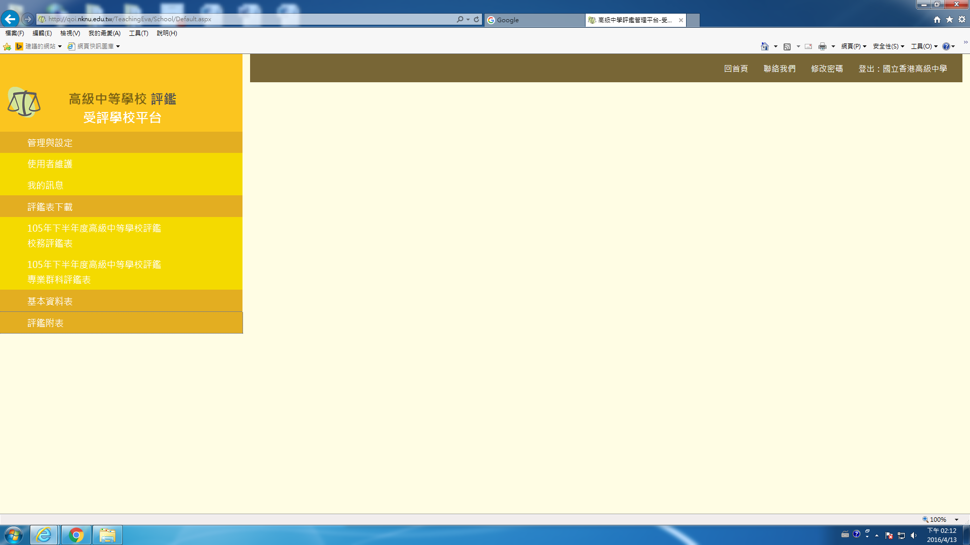
評鑑表撰寫
線上下載及填報
評鑑表下載
Notes:
1

Slide 9
評鑑表撰寫
基本資料填寫
填寫校務評鑑表及專業群科評鑑表中基本資料表，填表前請先參閱各表之說明
普通型、綜合型、單科型高級中等學校群科學生人數百分比計算
請依調查標準日105年05月01日時之全校所有學生人數及專業群科人數，詳實填寫，並計算群科學生百分比，但設於夜間部(進修學校)之所有班別學生不需填寫，亦不納入計算
105學年度(含)以前停止招生之普通科/專業群科/綜高學程/實用技能學程及綜合職能科雖不列入本次評鑑，但填寫校務評鑑表中基本資料相關表單時，仍需填寫；計算學校群科學生數百分比時，亦需一併納入計算
設於夜間部(進修學校)之所有班別，填寫校務評鑑表中基本資料相關表單時，不需填寫
學校請依群科學生數之百分比選定規則，群科學生數百分比在群科學生數百分比組別中各組別2%以內，學校可在填送自評表時，自行選擇所屬之組別，惟選定後不得變更
Notes:
1

Slide 10
評鑑表撰寫
基本資料填寫
技術型高級中等學校學生人數填寫計算
請依調查標準日105年05月01日時之全校所有學生人數及專業群科人數，詳實填寫
105學年度(含)以前停止招生之普通科/專業群科/綜高學程/實用技能學程及綜合職能科雖不列入本次評鑑，但填寫校務評鑑表中基本資料相關表單時，仍需填寫
設於夜間部(進修學校)之所有班別，填寫校務評鑑表中基本資料相關表單時，不需填寫
Notes:
1

Slide 11
評鑑表撰寫
基本資料表填寫注意事項
校務評鑑表及專業群科評鑑表中「學校基本資料表」請依學校整體辦學情況填寫，內容應一致
特殊教育學生之有無，請依照學校實際狀況填寫，學校只要於評鑑調查日標準內有特殊教育學生(不需成班)，即代表學校有特殊教育學生。「特殊教育學生資料表」可針對其輔導情形備妥相關資料，供評鑑委員檢閱
Notes:
1

Slide 12
評鑑表撰寫
校務評鑑與專業群科評鑑填寫
校務評鑑與專業群科評鑑學校自陳及自評部份，撰寫請力求具體明確
得參酌各評鑑指標之參考效標、資料來源及評鑑方式，並完成自評分數圈選
自評分參照依據：各指標之量化成績，依其達成率之高低，給予如下之計分
5.0分：85%以上
4.5分：78%以上未達85%
4.0分：70%以上未達78%
3.5分：63%以上未達70%
3.0分：55%以上未達63%
2.5分：48%以上未達55%
2.0分：40%以上未達48%
1.5分：33%以上未達40%
1.0分：未達33%
Notes:
1

Slide 13
評鑑表撰寫
校務評鑑範例-校長領導
評鑑指標 | 參考效標 | 資料來源 | 評鑑方式 |  |  |  | 學校自陳與自評 （學校填寫）
 |  |  | 查閱 | 訪談 | 觀察 | 檢視
(一) 辦 學 理 念 | 1.辦學理念清晰，形塑校務發展願景，具有正確的教育理念且能切合學校的需要與特色。 2.將現行教育政策融入辦學重點。 3.校長能向親師生清楚宣導或說明辦學理念及教育原則。 4.其他。 | 1.辦學理念陳述。 2.學校校務發展願景與形成過程紀錄。 3.校長宣導或說明辦學理念及教育原則之紀錄。 4.其他相關佐證資料。 | ■ | ■ |  |  | 請圈選分數 5 4.5 4 3.5 3 2.5 2 1.5 1 NA
請記得圈選自評分數
Notes:
1

Slide 14
評鑑表撰寫
專業群科評鑑範例-培育目標
評鑑指標 | 參考效標 | 資料來源 | 評鑑方式 |  |  |  | 學校自陳與自評 （學校填寫）
 |  |  | 查閱 | 訪談 | 觀察 | 檢視
(一) 目 標 發 展 | 1.訂定明確科(群)教育目標，並能反映教育理念與教育政策。 2.科(群)教育目標能因應未來產業變動趨勢或社區發展之需求。 3.科(群)教育目標具體可行，並能符合科(群)發展需求與特性，並兼顧學生就業及升學之能力。 4.能依據需求評估的過程及分析結果訂定科(群)教育目標。 5.其他。 | 1.科(群)發展計畫、科(群)教育目標資料。 2.科(群)教育目標訂定相關會議紀錄，如校務會議、科務會議、教學研究會等。 3.科(群)教育目標分析說明。 4.科(群)教育目標與社區產業特色相關分析。 5.近三年來學生特性分析。 6.社區產業特色相關資料。 7.近三年來科(群)學生進路資料分析【見評鑑附表6】。 8.其他相關佐證資料。 | ○ | ○ |  |  | 請記得圈選自評分數 請圈選分數 5 4.5 4 3.5 3 2.5 2 1.5 1 NA
Notes:
1

Slide 15
評鑑表撰寫
學校特色：可將學校整體特色以質性描述條列呈現
學校特色 | 整體特色: 依學校整體風格、發展重點、長期績效表現及創新發展…等條列方式自我陳述。
Notes:
1

Slide 16
評鑑表撰寫
學校學校發展困境與解決策略：請依學校整體辦學情況填寫
學校學校發展困境與解決策略 (請自行陳述)
Notes:
1

Slide 17
評鑑表撰寫
融入學校評鑑之相關訪視與評鑑自陳表(見校務評
鑑表p.54-58;專業群科評鑑表p.33)
為整合相關評鑑，減少學校負擔，本期程評鑑納入其他相關單位訪視與評鑑
納入之訪視與評鑑如下
健康促進學校輔導訪視【各高級中等學校適用】
校務基金績效評鑑【僅公立高級中等學校適用】
學校藝術才能班訪視、學校原住民藝能班訪視【僅設有藝術才能班(科學班及體育班不需填寫)、原住民藝能班之高級中等學校適用】
綜合高中諮詢輔導專案實地訪視【僅設有綜合高中之高級中等學校適用】
Notes:
1

Slide 18
評鑑表撰寫
融入學校評鑑之相關訪視與評鑑自陳表填寫及
資料準備方式
請學校依各表所提之評鑑項目、評鑑指標及參考效標，自學校評鑑表中之內容彙集呈現，以利檢視
學校毋須針對本自陳表填寫內容另行準備檢附資料
Notes:
1

Slide 19
評鑑表撰寫
融入學校評鑑之相關訪視與評鑑自陳表範例(1)-校務基金績效評鑑
評鑑項目 | 評鑑指標 | 參考效標 | 學校自陳 (學校填寫)
二、行政管理 | (一)校務計畫 | 1.學校校務發展目標具體明確，符應當前教育政策，落實校務基金管理，展現學校辦學特色，執行成效良好並有具體之成果。
 |  | 2.訂有具體可行的中長程校務發展計畫，落實校務基金運作與管理，列出實施進度且能與各處室計畫彼此連貫。
 | (三)行政運作 | 6.具有良好校務基金管理能力，作合理教育資源分配與運用。(國立學校適用)
 | (五)財務管理 | 8.校務基金運用、預算編製及執行，均達原訂績效目標(國立學校適用)。
Notes:
1

Slide 20
評鑑表撰寫
融入學校評鑑之相關訪視與評鑑自陳表範例(2)-學校藝術才能班訪視、學校原住民藝能班訪視
評鑑項目 | 評鑑指標 | 參考效標 | 學校自陳 (學校填寫)
二、行政管理 | (一)校務計畫 | 6.校務計畫能納入特殊班別開設計畫，並提供必要之行政支援與配合。(開設藝才、數理、12年國教特色招生之班級等之高級中等學校適用)
 | (五)財務管理 | 3.依照規定妥善運用各項獎助、補助及委辦等專款經費。
三、課程教學 | (一)課程設計 | 4.專門課程／特色課程的總體規劃 (含課程計畫及課程模組)能符合設班願景，並能呈現課程特色。(開設藝才、數理、12年國教特色招生之班級等之高級中等學校適用)
九、績效表現 | (三)學生表現 | 6.藝術才能班學生之學生學習表現、創作及展演之成果良好(藝術才能資優班、原住民藝能班等特色班適用)。
Notes:
1

Slide 21
評鑑表撰寫
評鑑附表填寫
填寫校務評鑑表及專業群科評鑑表中評鑑附表，填表前請先參閱各表之說明
校務評鑑表之評鑑附表包含表1-表19(見校務評鑑表p.59-86)
專業群科表之評鑑附表包含表1-表17(見專業群科評鑑表p.34-59)
Notes:
1

Slide 22
評鑑表撰寫
評鑑附表填寫
專業群科評鑑附表中，需特別針對群科別不同，進行填寫之表單如下(共11張表)：
編號 | 表單編號 | 表單名稱
1 | 表3 | 科(群)教師研習進修統計情況表
2 | 表6 | 科(群)學生進路
3 | 表7 | 科(群)辦理重點教育政策一覽表
4 | 表8 | 科(群)學生取得證照及技能檢定表現
5 | 表9 | 科(群)實習(實驗)場所及專門/特別教室設施調查表
6 | 表10 | 科(群)圖書設備統計表
7 | 表12 | 科(群)學生缺曠課與請假情形統計表
Notes:
1

Slide 23
評鑑表撰寫
評鑑附表填寫
專業群科評鑑附表中，需特別針對群科別不同，進行填寫之表單如下(共11張表)：
編號 | 表單編號 | 表單名稱
8 | 表13 | 科(群)學生獎懲統計表
9 | 表14 | 科(群)在校生異動分析表
10 | 表15 | 科(群)教師教學檔案
11 | 表17 | 學校專業課程實際開課情形一覽表
上述11張專業群科附表，請分別呈現該群中所包含科之各種資料
其餘附表(表1、表2、表4、表5、表11、表16)同校務評鑑表附表內容，依學校整體辦學情況填寫
Notes:
1

Slide 24
評鑑表撰寫
評鑑附表填寫
專業群科評鑑以評鑑科別分別呈現之附表範例
專
業
群
科
評
鑑
機
械
群
評
鑑
附
表
表
1
表
2
機
械
科
表
3
板
金
科
表
3
機
電
科
表
3
表
4
表
5
機械科
表
6
板
金
科
表
6
機電
科
表
6
Notes:
1

Slide 25
評鑑表撰寫
其他注意事項
填表前請先參閱各表之說明
本次評鑑調查標準日：102年08月01日至105年07月31日
除表單說明處有特別指陳評鑑調查標準日 (下半年度受評學校調查標準日為訪評當年度5月1日)外，餘請備妥102年08月01日~105年07月31日間各種相關佐證資料，以供評鑑委員查閱與檢視
佐證資料之準備可參酌評鑑表內參考效標及資料來源
評鑑表封面日期請填寫實地訪評當天日期
Notes:
1

Slide 26
評鑑表裝訂及寄繳
  請參閱說明會手冊第39頁
高級中等學校評鑑工作小組

Slide 27
評鑑表裝訂及寄繳
評鑑表裝訂及光碟片製作
評鑑表以A4橫向、12號標楷體排版，雙面列印後裝訂
光碟片內含校務評鑑表及所有專業群科評鑑表所有內容，以Word檔
燒錄
校務評鑑表裝訂順序：
學校基本資料表(一~十二)
校務評鑑項目量化分數與參照等第
105年下半年度高級中等學校評鑑表校務評鑑部份
學校特色
學校發展困境與解決策略
融入學校評鑑之相關訪視與評鑑自陳表
105年下半年度高級中等學校評鑑附表(1~19)
附件
Notes:
1

Slide 28
評鑑表裝訂及寄繳
評鑑表裝訂及光碟片製作
專業群科評鑑表請依群別分冊裝訂
專業群科評鑑表裝訂順序：
學校基本資料表(一~十二)
專業群科評鑑項目量化分數與參照等第
105年下半年度專業群科評鑑表(○○科+○○科+○○群+…)
融入學校評鑑之相關訪視與評鑑自陳表
105年下半年度高級中等學校評鑑附表(1~17)
附件
專業群科評鑑表封面請標註內含之群別/科別/學程別/實用技能學程
Notes:
1

Slide 29
評鑑表裝訂及寄繳
評鑑表及光碟片寄繳數量
校務評鑑表：17冊
專業群科評鑑表：各冊所含受評科數/群數X 2+3冊
光碟片數量：3片
Notes:
1

Slide 30
評鑑表裝訂及寄繳
評鑑表及光碟片寄繳數量
專業群科評鑑表裝訂封面範例
105年下半年度高級中等學校評鑑專業群科評鑑表 學校： 高級中學 . 校長： 簽章： . 主辦單位：教育部國民及學前教育署 承辦單位：國立高雄師範大學 中 華 民 國 105 年 月 日
本冊評鑑群、科、學程別
動力機械群 | 1.汽車科【含汽車修護學程】
 | 2.動力機械群【含動力機械學程、 實用技能-塗裝技術科】
 | 3.飛機修護科
繳交冊數
3*2+3＝9冊
Notes:
1

Slide 31
評鑑表裝訂及寄繳
評鑑表及光碟片寄繳
日期：105年08月02日～105年08月03日止
方式：以郵遞方式(郵戳為憑)，將評鑑表及光碟片送至該區協辦學校
各受評學校評鑑表及光碟片寄繳以一次為限，寄繳後不得再以任何理由更換評鑑表及光碟片
Notes:
1

Slide 32
評鑑表裝訂及寄繳
受評學校評鑑表及光碟片寄繳地點
普通型、綜合型、單科型受評學校
區別 | 協辦學校 | 協辦學校地址 | 承辦人員
北區 | 國立陽明高級中學 | 330桃園市德壽街8號 | 徐雨堤 老師
中區 | 國立彰化高級中學 | 500彰化市中興路78號 | 張家浩 組長
南區 | 國立臺南第一高級中學 | 701臺南市民族路1段1號 | 邱明瀚 組長
Notes:
1

Slide 33
評鑑表裝訂及寄繳
受評學校評鑑表及光碟片寄繳地點
技術型受評學校
區別 | 協辦學校 | 協辦學校地址 | 承辦人員
北區 | 國立臺北科技大學附屬桃園農工高級中等學校 | 330桃園市成功路二段144號 | 紀珮茹 組長
中區 | 國立臺中高級 家事商業職業學校 | 401臺中市和平街50號 | 葉秀紋 組長
南區 | 國立嘉義高級 工業職業學校 | 600嘉義市彌陀路174號 | 許中原 組長
Notes:
1

Slide 34
感謝聆聽
敬請指教

